Slide 1

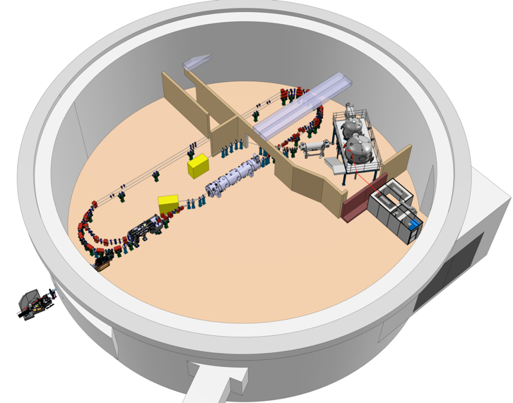
Project Progress Review (PPR) 3-2025
WP- 08: RF systems
Présenté par C. JOLY pour le compte de l’équipe

Slide 2
Etat d’Avancement
Project definition (RH, WBS, Budget) in progress : P2I call for proposals, IP2I collaboration and Electronic department discussion for the future recruitments.
TDR with a global definition of the RF systems in progress (DMO, Timing, FTS, RF FPC interfaces with LLRF, C&C EPICS, SSA).
Cavity qualification facility upgrade → 1 kW amplifier SAT report in progress with additional tests
with the RF components added for the SRF cavity qualification test bench.
MO & Timing : Use of IDROGEN board solution associated to one mezzanine board (FMC REFGEN) and a µRTM board locally providing the timings signal.
→ First REFGEN prototype manufactured , firmware development by Engineering pole in progress
→ two IDROGEN v3 manufactured for our new LLRF test Bench. Tests and configuration in progress
by TimeD team

Slide 3
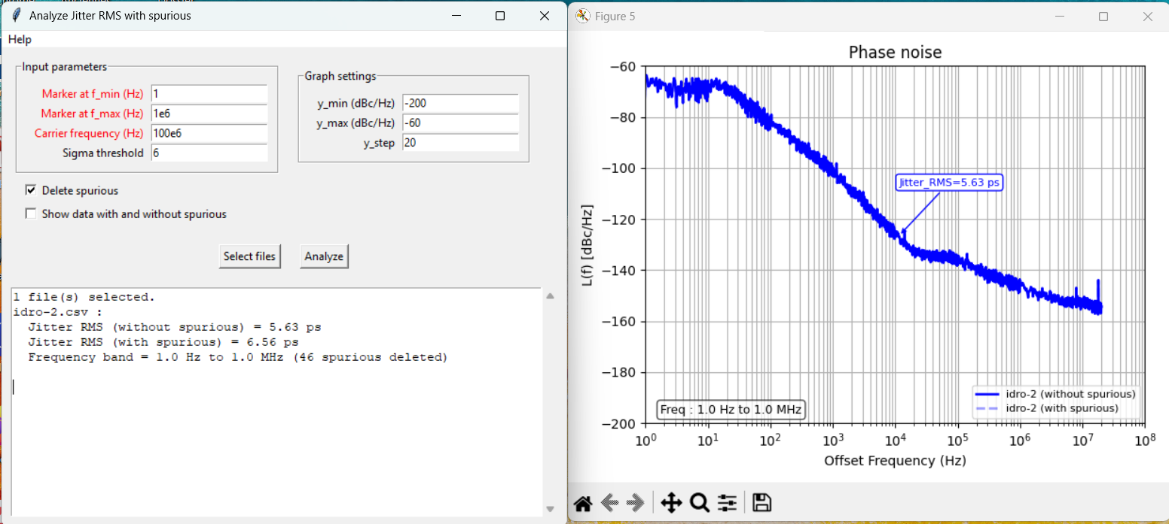
Etat d’Avancement
→ integration to the TimeD team of the PhD student Nawal Belouchrani : Software dev. Phase noise
and jitter calculations, Phase noise measurements versus configs,… linked to our objectives for PERLE.

Slide 4
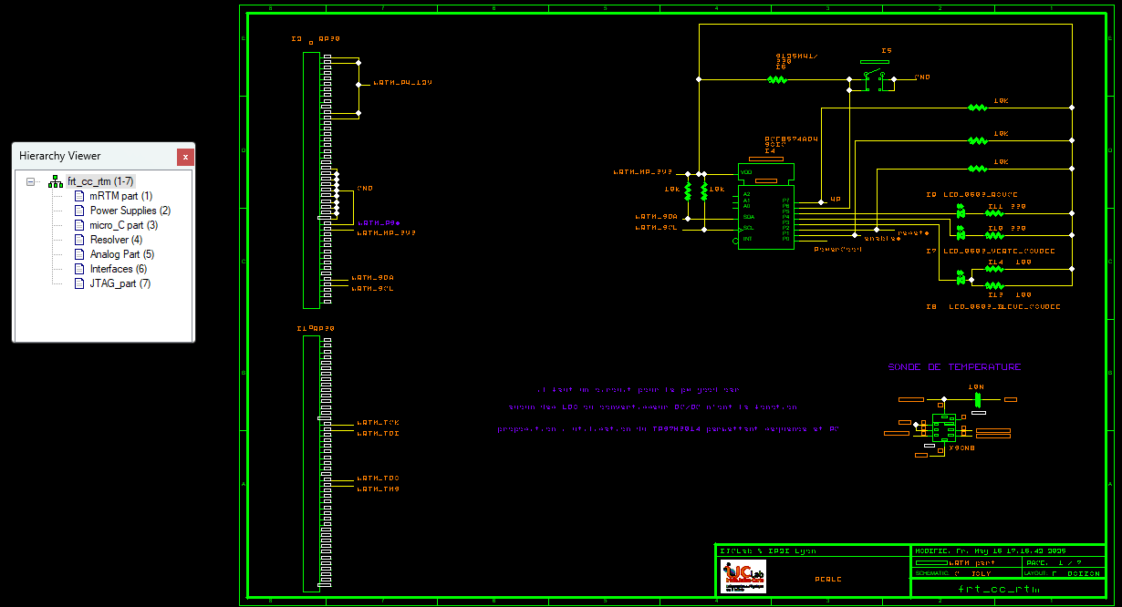
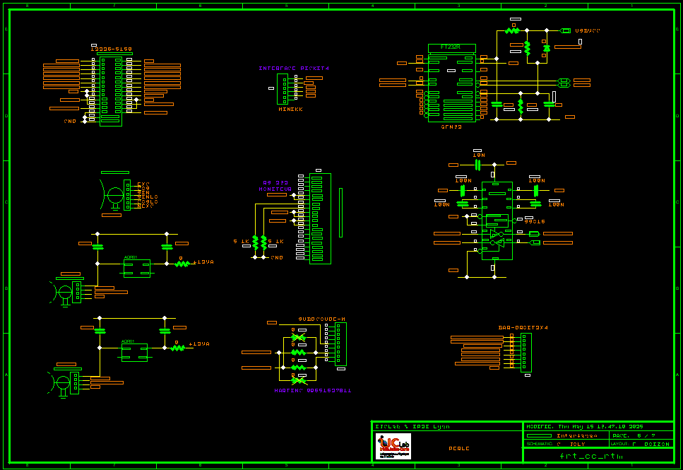
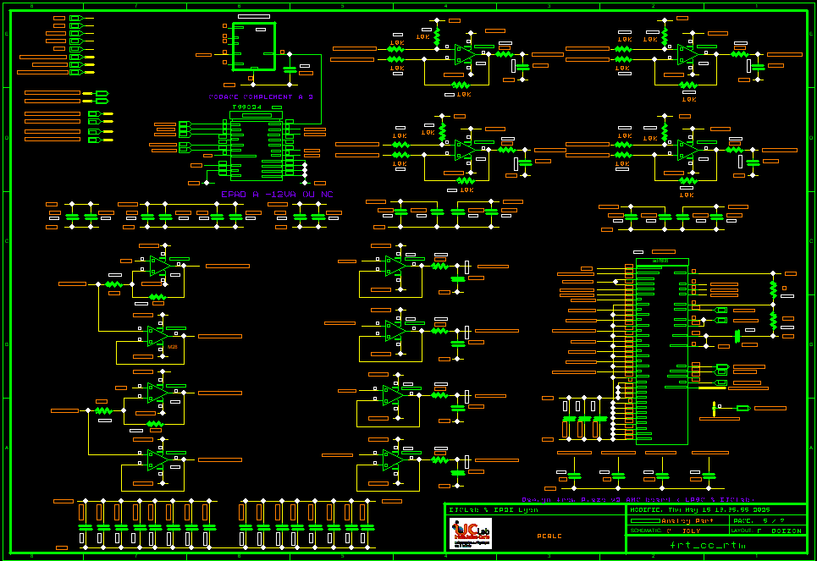
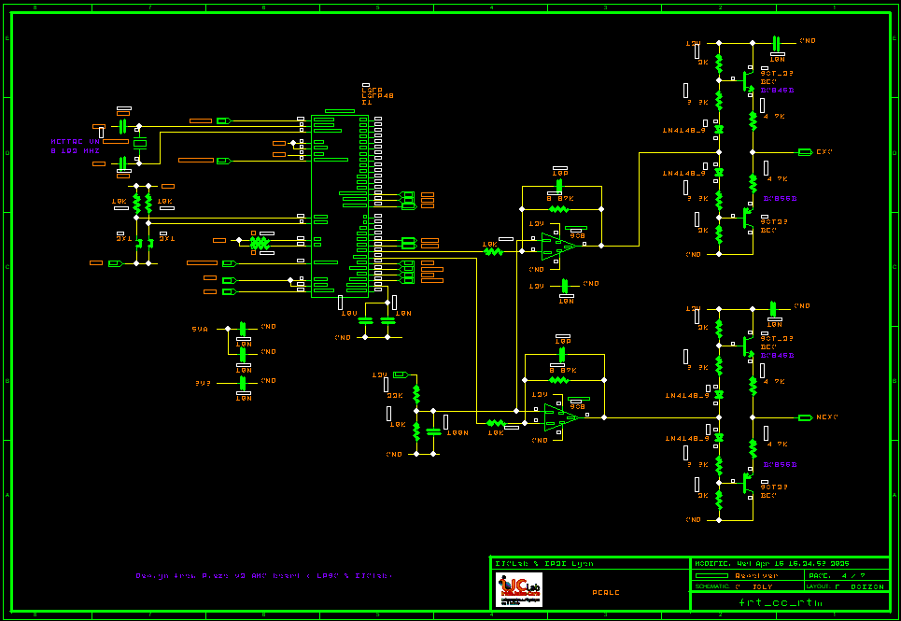
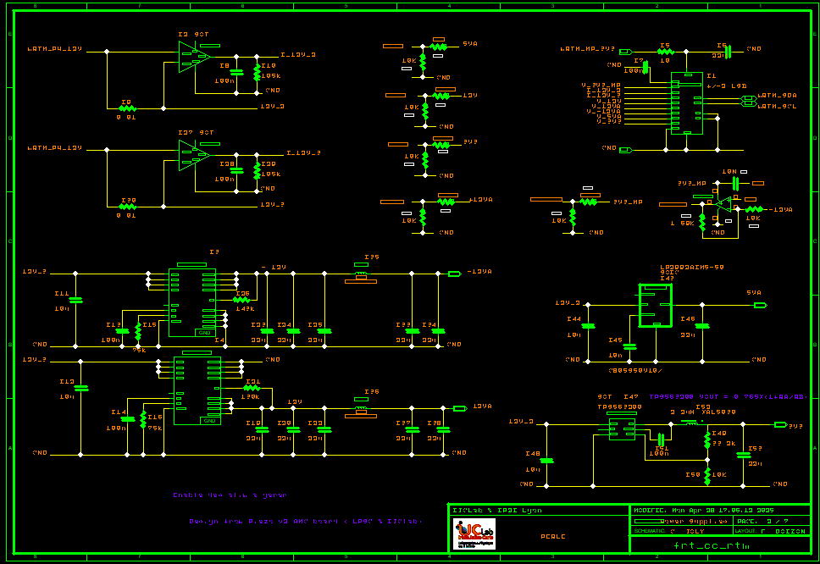
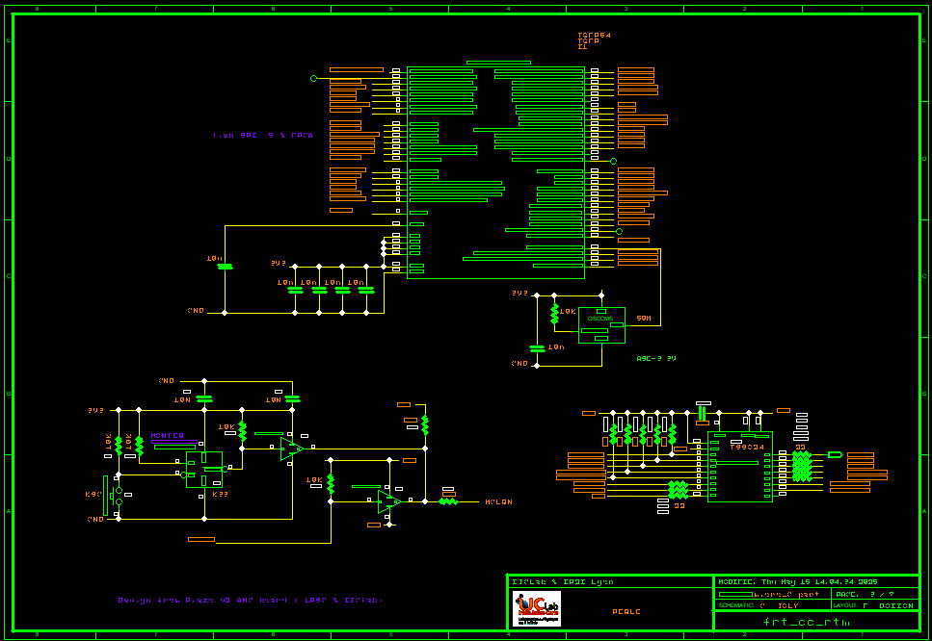
Etat d’Avancement
FTS (Frequency Tuning System) C&C board
→ First design in µRTM format close to be finished → review to plan
→ IP2I Electronic department is ok to realize the layout ( to be confirmed)

Slide 5
Etat d’Avancement
RF powers Amplifiers : 4 IOT + 5 SSA strategy seems the best.
- First version of the SSA requirements
→ waiting a first quotation from JEMA from a prototype upgradable until 60kW
implying 3 racks ( 2 racks for 30kW)
→ TrumpF (standby)
- Project of collaboration with THALES and CERN for the IOT prototype
→ I-Demo program not approved

Slide 6
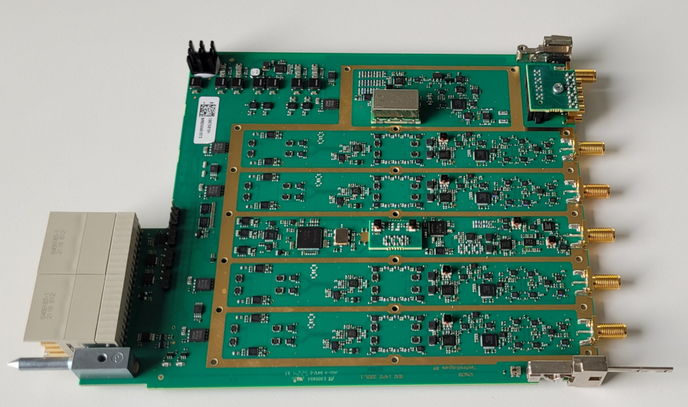
Etat d’Avancement
LLRF system.
- RF front-end prototype
→ Realized and Driver modification in progress by IOXOS.
→ Evaluation of a use of the two versions (v1 and V2) with BPM in progress

Slide 7
Planning et Principaux Jalons du WP-8 : RF systems
DC Gun @350 keV
Design
20 mA
Procuirement / Construction / Installation
DC gun
operation
Commissioning
Injector @ 7MeV
Injector installed
DMO & Timing
€
Board proto
series
20 mA
FeedBack system
€€
Series proc.
Frequency tuning system
€
Pw mod.series
& Board proto
series
Cavity Sim. and algorithms opt.
PhD student work
€
Cavity Qualification facility upgrade
RF proc. & modification
PERLE 1-LOOP 89MeV
€€€
series
RF power Amplifiers (5 x SSA)
(4 x IOT)
!
prototype
series
€€€
ERL 1-LOOP
TDR
Cryomodule
tested
First ERL
demonstration
2MW
Cryogenic
installed
Cryomodule
Installed
IGLOO ready
2024
2025
2026
2027
2028
2029
2030
2031

Slide 8
Points de vigilance
Disponibilité des ressources:
  Ing Conception, 1 T/AI CAO, routage , suivi de prod
  D. Charlet (~ mi 2026 ?)
  M. Taurigna (fin 2025)
Dépenses à prévoir ( à consolider) :
2025 ( budget alloué ?)
  6k€ pour développement des cartes proto (TIMGEN et C&C FTS)
  40k€ pour réaliser la série des modules de puissance FTS
  30k€ pour réaliser la série des châssis d’interfaces RF
  ? Câbles
2026
  116k€ approvisionnements cartes IOXOS (8 + 2 spares)
  ? k€ Châssis MTCA
  ? Lignes RF
  ? Circulateurs and Load (minimum 4 but perhaps 8 )
  400k€ Amplificateurs SSA (power 10kW) → En attente de la version finale des besoins
2027
  1.2M€ Amplificateurs IOT (50kW)
  ? Upgrade Amplificateurs SSA ( power 20 kW to 50kW, bandwidth-dependent)
  → En attente de la version finale des besoins
Il faudrait au moins de quoi faire les prototypes
et les racks associés ~ 16k€ minimum
( 12 mois min de délai)
Il faudrait essayer de lancer un prototype avec mise à niveau de puissance jusqu’à 50kW ( 10 mois min de délai)

Slide 9
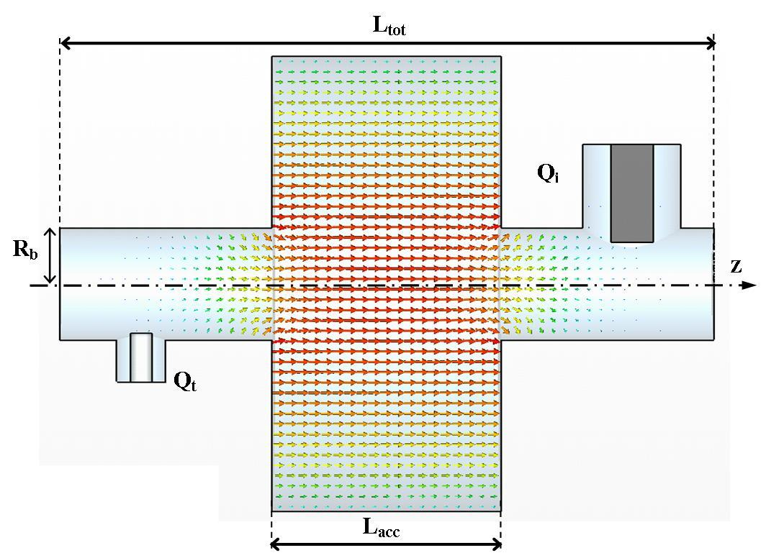
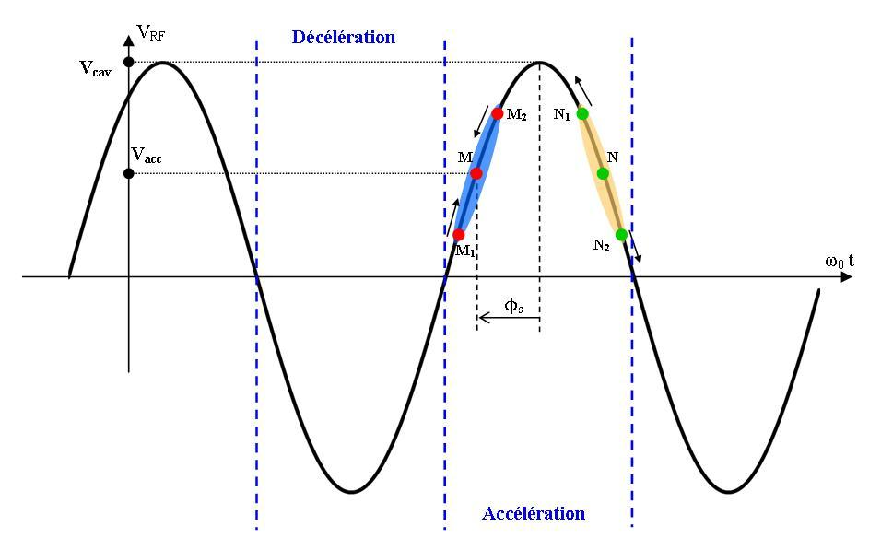
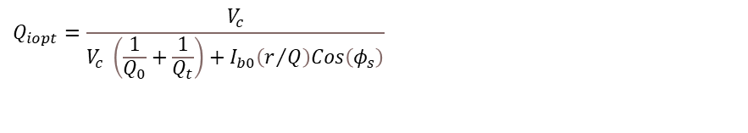

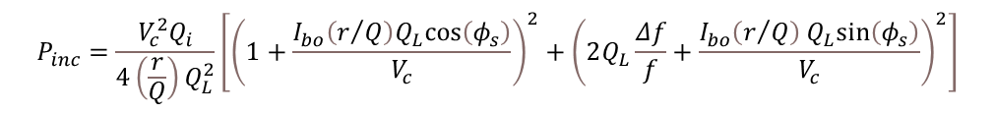

Highlights : Couplage cavité et enjeux
Couplages et facteur de qualité
$$\frac{1}{Q_{L}}=\frac{1}{Q_{0}}+\frac{1}{Q_{i}}+\frac{1}{Q_{t}}$$
Puissance incidente (ampli RF) necessaire : cas général
$$P_{inc}=\frac{V_{c}^{2}Q_{i}}{4\left(\frac{r}{Q}\right)Q_{L}^{2}}\left[{\left(1+\frac{I_{bo}\left(r/Q\right)Q_{L}cos\left(φ_{s}\right)}{V_{c}}\right)}^{2}+{\left(2Q_{L}\frac{Δf}{f}+\frac{I_{bo}\left(r/Q\right) Q_{L}sin\left(φ_{s}\right)}{V_{c}}\right)}^{2}\right]$$
Puissance incidente (ampli RF) nécessaire : au « detuning » optimal
$$P_{inc}\left(@Δf_{opt}\right)=\frac{V_{c}^{2}Q_{i}}{4\left(r/Q\right)Q_{L}^{2}}{\left(1+\frac{I_{bo}\left(r/Q\right)Q_{L}cos\left(φ_{s}\right)}{Vc}\right)}^{2}$$
Couplage incident optimal pour une cavité
$$Q_{iopt}=\frac{V_{c}}{V_{c} \left(\frac{1}{Q_{0}}+\frac{1}{Q_{t}}\right)+I_{b0}\left(r/Q\right)Cos\left(φ_{s}\right)}$$

Slide 10
Booster side
Paramètres cavité considérés
Paramètres | Cavité elliptique mono-cellule
Freq. [MHz] | 801,58
β_{opt} | 1
Q₀ | 1.10¹⁰
r/Q [Ω] | 109.25
L_{acc} [m] | 0.187
Q_{t} | 4.10¹¹
Configuration des réglages envisagés
Nombre de cavités | Type de réglage | Numéro de cavité | Réglages |  |  | Delta W (MeV) | Energie Totale en sortie du Booster (MeV)
 |  |  | Vc (MV/m) | Phis (°) | Eacc (MV/m)
4 | Basique | 1 | 1,532 | 0,000 | 8,194 | 1,532 | 7,00
 |  | 2 | 1,532 | 0,000 | 8,194 | 1,532
 |  | 3 | 1,532 | 0,000 | 8,194 | 1,532
 |  | 4 | 1,532 | 0,000 | 8,194 | 1,532
 | Optimisé | 1 | 1,449 | 25,850 | 7,749 | 1,304 | 7,01
 |  | 2 | 1,633 | -19,008 | 8,734 | 1,544
 |  | 3 | 1,533 | 1,296 | 8,196 | 1,532
 |  | 4 | 1,778 | -9,116 | 9,511 | 1,756
3 | Basique | 1 | 2,043 | 0,000 | 10,925 | 2,043 | 7,00
 |  | 2 | 2,043 | 0,000 | 10,925 | 2,043
 |  | 3 | 2,043 | 0,000 | 10,925 | 2,043
 | Optimisé | 1 | 1,979 | 33,026 | 10,582 | 1,659 | 6,91
 |  | 2 | 2,187 | -4,301 | 11,693 | 2,180
 |  | 3 | 2,198 | -0,217 | 11,753 | 2,198
Basique = accélération ‘on-crest’ et toutes les cavités ont la même tension accélératrice.
Optimisé = réglage après étude de dynamique faisceau (ref : C. Monnaghan + R. Roux)

Slide 11
Booster side
Configuration de réglage envisagés
Nombre de cavité | Type de réglage | numéro de cavité | Réglages |  |  | Qiopt/ cavité @ 20 mA | Qiopt booster @20 mA | Pinc (Qioptb) @ 20 mA | Pinc (Qioptb)@ 20 mA total | Pinc (Qioptb)@ 5 mA | Pinc (Qioptb)@ 5 mA total
 |  |  | Vc (MV/m) | Phis (°) | Eacc (MV/m)
4 | Basique | 1 | 1,532 | 0,000 | 8,194 | 7,01E+05 | 7,01E+05 | 30,64 | 122,56 | 11,97 | 47,88
 |  | 2 | 1,532 | 0,000 | 8,194 | 7,01E+05 |  | 30,64 |  | 11,97
 |  | 3 | 1,532 | 0,000 | 8,194 | 7,01E+05 |  | 30,64 |  | 11,97
 |  | 4 | 1,532 | 0,000 | 8,194 | 7,01E+05 |  | 30,64 |  | 11,97
 | optimisé | 1 | 1,449 | 25,850 | 7,749 | 7,37E+05 | 7,65E+05 | 26,09 | 122,86 | 9,96 | 48,01
 |  | 2 | 1,633 | -19,008 | 8,734 | 7,90E+05 |  | 30,89 |  | 12,31
 |  | 3 | 1,533 | 1,296 | 8,196 | 7,02E+05 |  | 30,71 |  | 11,38
 |  | 4 | 1,778 | -9,116 | 9,511 | 8,24E+05 |  | 35,16 |  | 14,36
3 | Basique | 1 | 2,043 | 0,000 | 10,925 | 9,35E+05 | 9,35E+05 | 40,86 | 122,59 | 15,96 | 47,89
 |  | 2 | 2,043 | 0,000 | 10,925 | 9,35E+05 |  | 40,86 |  | 15,96
 |  | 3 | 2,043 | 0,000 | 10,925 | 9,35E+05 |  | 40,86 |  | 15,96
 | optimisé | 1 | 1,979 | 33,026 | 10,582 | 1,08E+06 | 1,03E+06 | 33,21 | 120,81 | 13,39 | 47,20
 |  | 2 | 2,187 | -4,301 | 11,693 | 1,00E+06 |  | 43,63 |  | 16,83
 |  | 3 | 2,198 | -0,217 | 11,753 | 1,36E+06 |  | 43,97 |  | 16,98
Basique = accélération ‘on-crest’ et toutes les cavités ont la même tension accélératrice.
Optimisé = réglage après étude de dynamique (ref : C. Monaghan + R. Roux)

Slide 12
ERL side
Courant perçu par une cavité mode ERL
Exemple d’un macro-pulse de 80 bunchs (~ 2 µs)
« Beam loading » dans la cavité
Régime établi du mode de fonctionnement ERL
➔ Courant perçu par la cavité = 0 mA

Slide 13
ERL side
Paramètres cavité

Slide 14
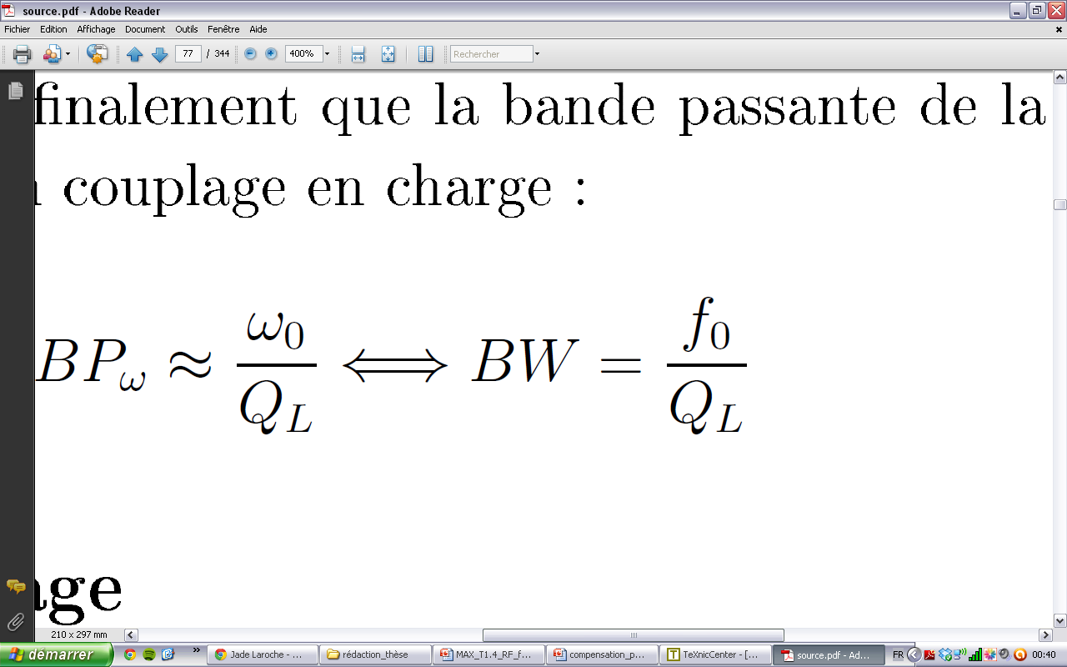
ERL side
Puissance RF et couplage
Bande passante

Slide 15
Conclusion : Choix des couplages
Cavité booster
Couplage envisagé/préconisé : Q_{i} = 7,6 10⁵
Besoin RF mini par cavité :
  @ 5mA : 10 -> 15 kW
  @ 20 mA : 27 -> 36 kW
Cavité ERL
Couplage envisagé pour une bande passante de 100 Hz Q_{i} = 8,0 10⁶
Besoin RF mini par cavité : 26 kW
Finalisation du rapport en cours, valeurs à confirmer.

